Slide 1
ВЫПУСКНАЯ КВАЛИФИКАЦИОННАЯ РАБОТА
по курсу «Data Science Pro»
Прогнозирование конечных свойств новых материалов (композиционных материалов)
Петров Сергей Вячеславович
Москва, 2024

Slide 2
Постановка задачи
Обучить алгоритм машинного обучения, который будет определять значения:
модуля упругости при растяжении, ГПа;
прочности при растяжении, МПа.
¹
Написать нейронную сеть, которая будет рекомендовать: соотношение матрица-наполнитель.
²
Работа с данными:
разведочный анализ данных;
разделение данных на тренировочную и тестовую выборки
препроцессинг (предобработка);
выбор базовой модели и модели для подбора.
³
⁴
Сравнение моделей
⁵
Разработать приложение

Slide 3
Постановка задачи
Разведочный анализ данных
X_bp.xlsx,
признаков: 10 и индекс
строк: 1023
X_nup.xlsx,
признаков: 3 и индекс
строк: 1040
Объединение с типом INNER по индексу:
признаков: 13
строк: 1023

Slide 4
Работа с данными
Описание данных
Объединенный датасет имеет следующую структуру и типы данных:
# | Название столбца | Количество ненулевых | Общее количество | Тип данных
0 | Соотношение матрица-наполнитель | 1023 | 1023 | float64
1 | Плотность, кг/м3 | 1023 | 1023 | float64
2 | модуль упругости, ГПа | 1023 | 1023 | float64
3 | Количество отвердителя, м.% | 1023 | 1023 | float64
4 | Содержание эпоксидных групп,%_2 | 1023 | 1023 | float64
5 | Температура вспышки, С_2 | 1023 | 1023 | float64
6 | Поверхностная плотность, г/м2 | 1023 | 1023 | float64
7 | Модуль упругости при растяжении, ГПа | 1023 | 1023 | float64
8 | Прочность при растяжении, МПа | 1023 | 1023 | float64
9 | Потребление смолы, г/м2 | 1023 | 1023 | float64
10 | Угол нашивки, град | 1023 | 1023 | int64
11 | Шаг нашивки | 1023 | 1023 | float64
12 | Плотность нашивки | 1023 | 1023 | float64

Slide 5
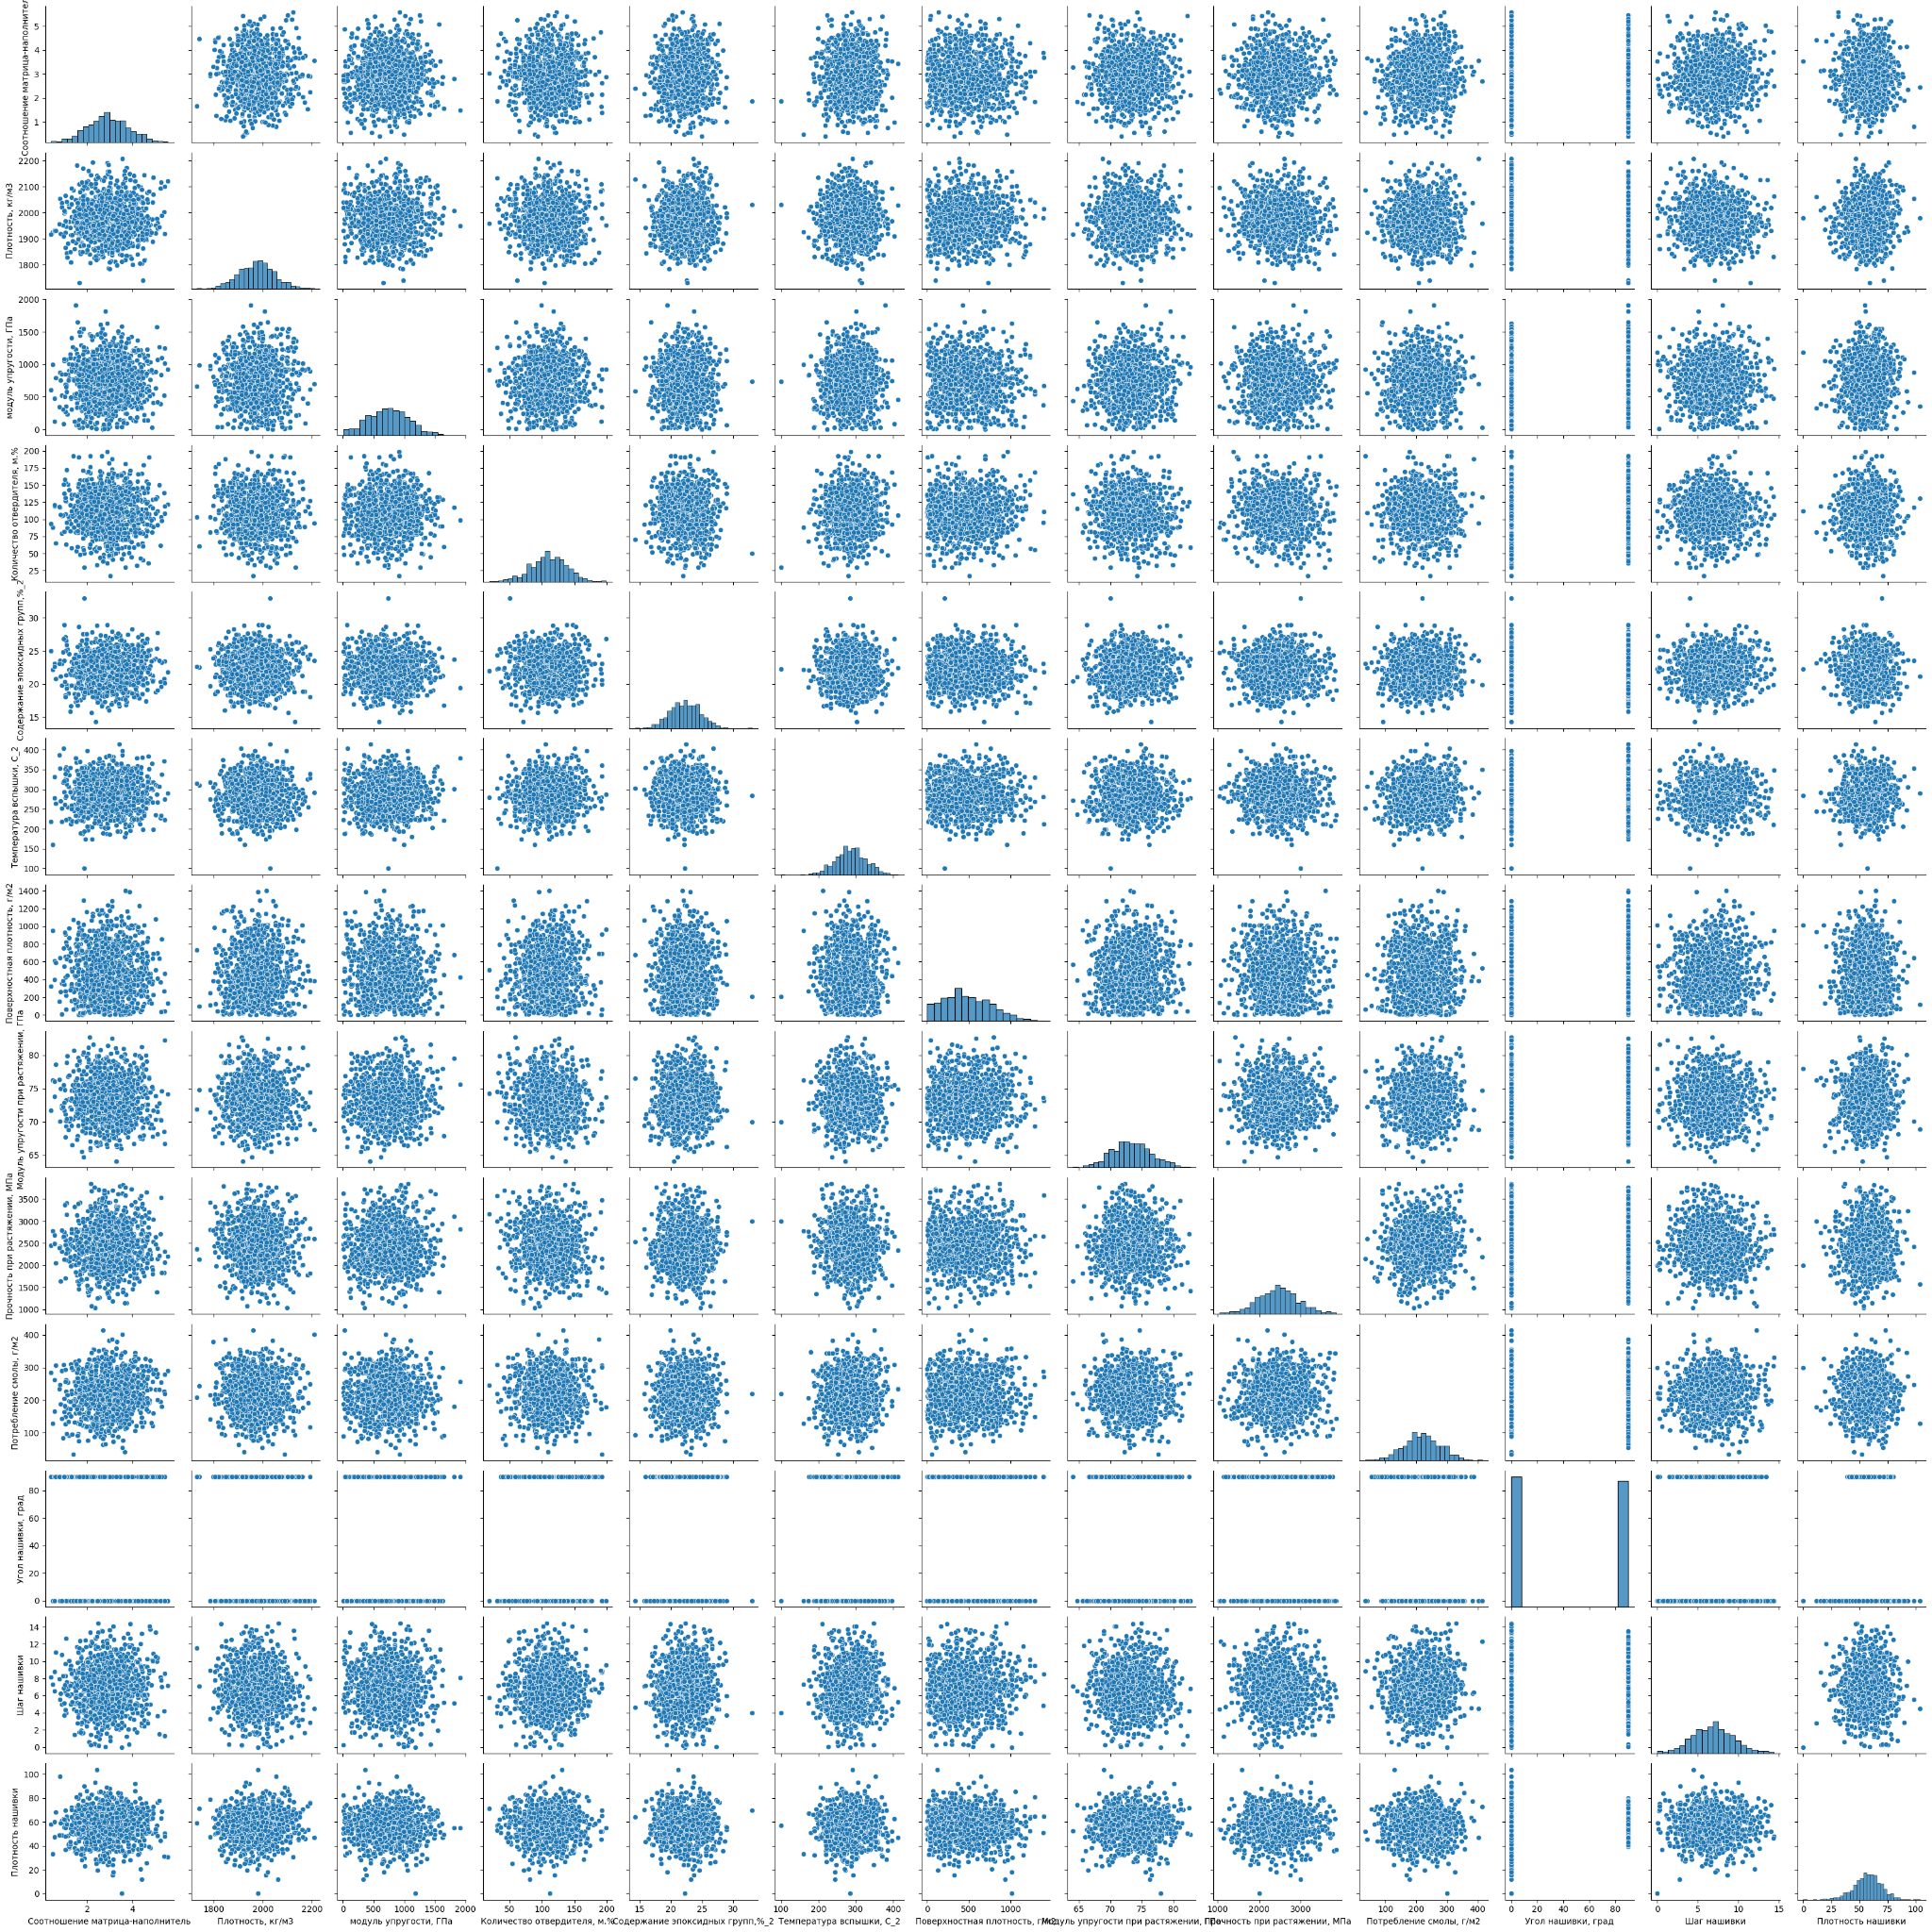
Анализ данных
Гистограмма попарного распределения
линейные зависимости отсутствуют;
низкая эффективность определения целевых значений.

Slide 6
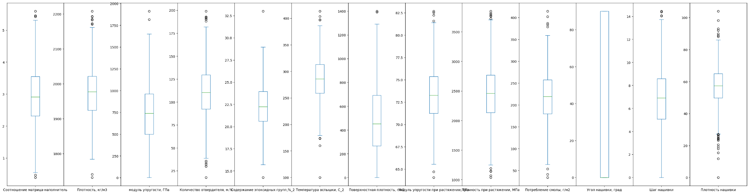
Анализ данных
Выбросы данных

Slide 7
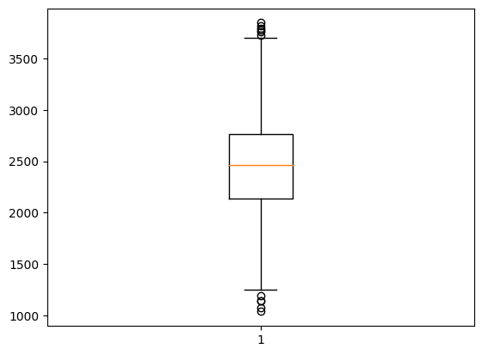
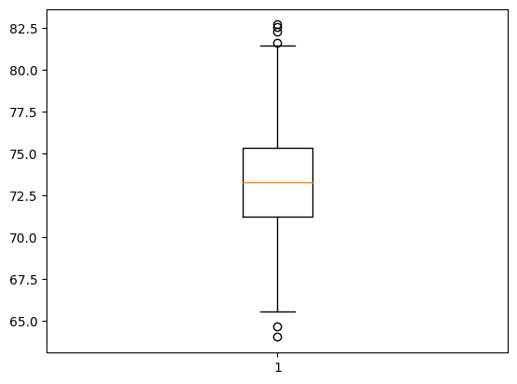
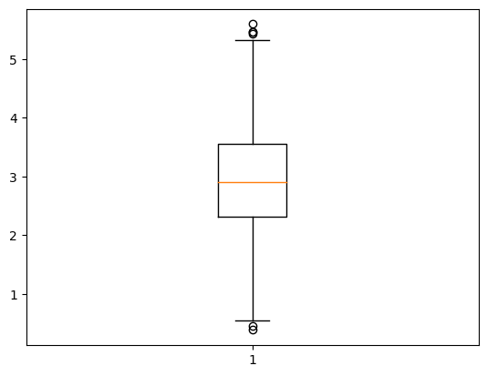
Анализ данных
Выбросы целевых показателей (“Ящик с усами”)
Прочность при растяжении, МПа
Модуль упругости при растяжении, ГПа
Соотношение матрица-наполнитель
общее количество - 11
общее количество - 6
общее количество - 6

Slide 8
Анализ данных
Описательная статистика
 | Среднее | Стандартное отклонение | min | 50% | max
 | Среднее | Стандартное отклонение | min | 50% | max
Соотношение матрица-наполнитель | 2.93033 | 0.9132 | 0.3894 | 2.9068 | 5.5917
Плотность, кг/м3 | 1975.7348 | 73.7292 | 1731.7646 | 1977.6216 | 2207.7734
модуль упругости, ГПа | 739.92321 | 330.2315 | 2.4369 | 739.6643 | 1911.5364
Количество отвердителя, м.% | 110.57074 | 28.2959 | 17.7402 | 110.5648 | 198.9532
Содержание эпоксидных групп,%_2 | 22.24438 | 2.40630 | 14.2549 | 22.2307 | 33.0
Температура вспышки, С_2 | 285.8821 | 40.9432 | 100.0 | 285.8968 | 413.2734
Поверхностная плотность, г/м2 | 482.7318 | 281.3146 | 0.6037 | 451.8643 | 1399.5423
Модуль упругости при растяжении, ГПа | 73.3286 | 3.1189 | 64.0540 | 73.2688 | 82.6820
Прочность при растяжении, МПа | 2466.9228 | 485.6280 | 1036.8566 | 2459.5245 | 3848.4367
Потребление смолы, г/м2 | 218.4231 | 59.7359 | 33.8030 | 219.1988 | 414.5906
Угол нашивки, град | 44.2521 | 45.0157 | 0.0 | 0.0 | 90.0
Шаг нашивки | 6.8992 | 2.5634 | 0.0 | 6.9161 | 14.4405
Плотность нашивки | 57.1539 | 12.3509 | 0.0 | 57.3419 | 103.9889

Slide 9
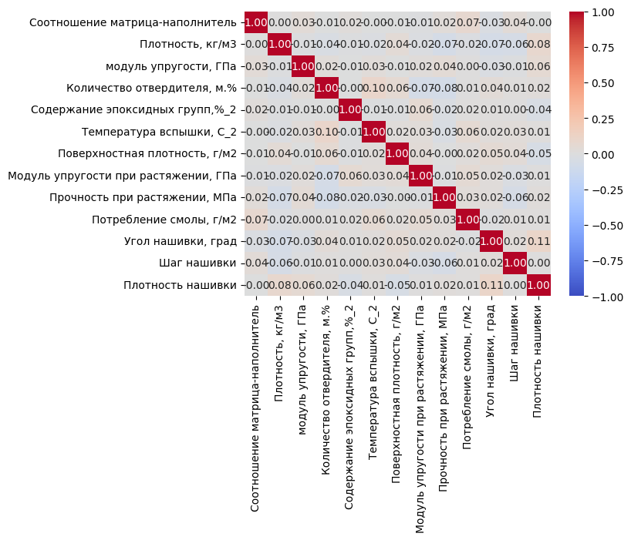
Анализ данных
Тепловая карта корреляции
Матрица корреляции с около нулевыми значениями наглядно демонстрирует отсутствие линейных зависимостей и сильных признаков датасета

Slide 10
Используемые модели
¹
Catboost
²
LinearRegression
³
Ridge
⁴
GradientBoostingRegressor
⁵
SVR(Suport vector machine)
⁶
DecisionTreeRegressor
⁷
ADABoostRegressor

Slide 11
Метрики моделей ML
Прочность при растяжении, МПа
(выбрана модель SVR (Support vector machine))
Модуль упругости при растяжении, ГПа
(выбрана модель “Ridge”)
 | Модель ML | R^2 | MAE | MSE | RMSE
0 | Catboost | -0.016551 | 374.605949 | 235875.695449 | 485.670357
1 | Base model | -0.006117 | 370.405644 | 233454.752973 | 483.171556
2 | Ridge | -0.005958 | 370.369408 | 233417.834390 | 483.133351
3 | GBR | -0.130478 | 407.950646 | 262310.863534 | 512.162927
4 | SVR | -0.001587 | 369.486575 | 232403.458449 | 482.082419
5 | Tree | -0.080094 | 391.281075 | 250619.852791 | 500.619469
6 | ADABoost | -0.027919 | 385.143599 | 238513.427215 | 488.378365
 | Модель ML | R^2 | MAE | MSE | RMSE
0 | Catboost | -0.019474 | 2.154454 | 7.539076 | 2.745738
1 | Base model | -0.020051 | 2.162465 | 7.543342 | 2.746514
2 | Ridge | -0.009862 | 2.142459 | 7.481941 | 2.726259
3 | GBR | -0.128717 | 2.208512 | 8.346933 | 2.889106
4 | SVR | -0.013820 | 2.150660 | 7.497260 | 2.738112
5 | Tree | -0.374640 | 2.425285 | 10.165544 | 3.188345
6 | ADABoost | -0.073479 | 2.203727 | 7.938440 | 2.817524
Хотя показатели данных моделей лучшие среди представленных, они все равно далеки от хороших. Данные модели не смогут оказать значимой помощи специалисту при работе с ними.

Slide 12
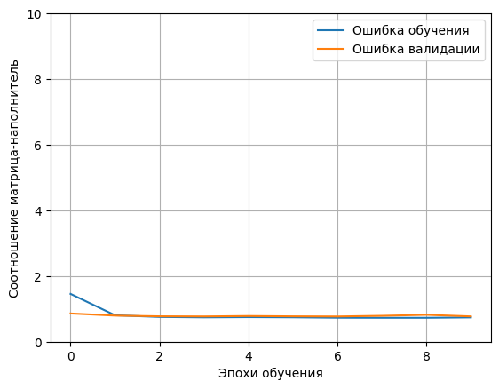
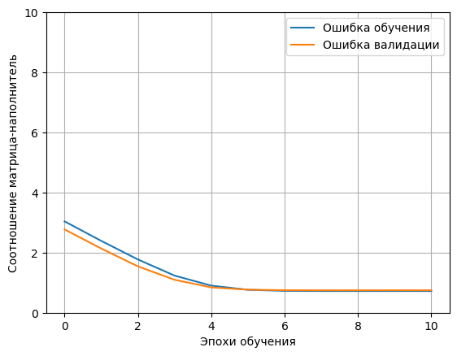
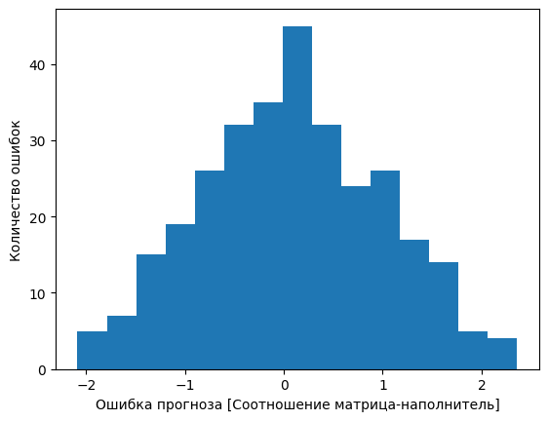
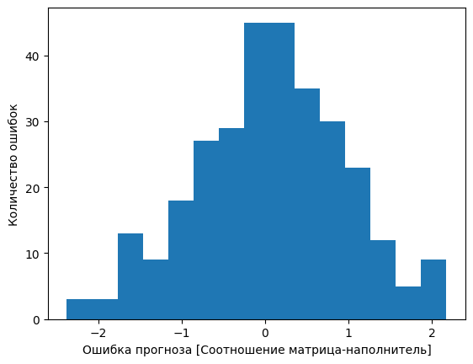
Обучение нейронной сети
График обучения
Базовая, 1 слой
4 слоя по 24 нейрона
4 слоя по 24 нейрона с ранним остановом
Распределение ошибок

Slide 13
Метрики нейронной сети
Нейросеть | R^2 | MAE | MSE | RMSE
Lmodel | -0.068298 | 0.737604 | 0.837703 | 0.915261
Sequential_many_dense | -0.011836 | 0.703780 | 0.793429 | 0.890746
Earl_Sequential_many_dense | -0.005385 | 0.705452 | 0.788370 | 0.887902
Для добавления в приложение выбрана обученная нейросеть с ранним остановом

Slide 14
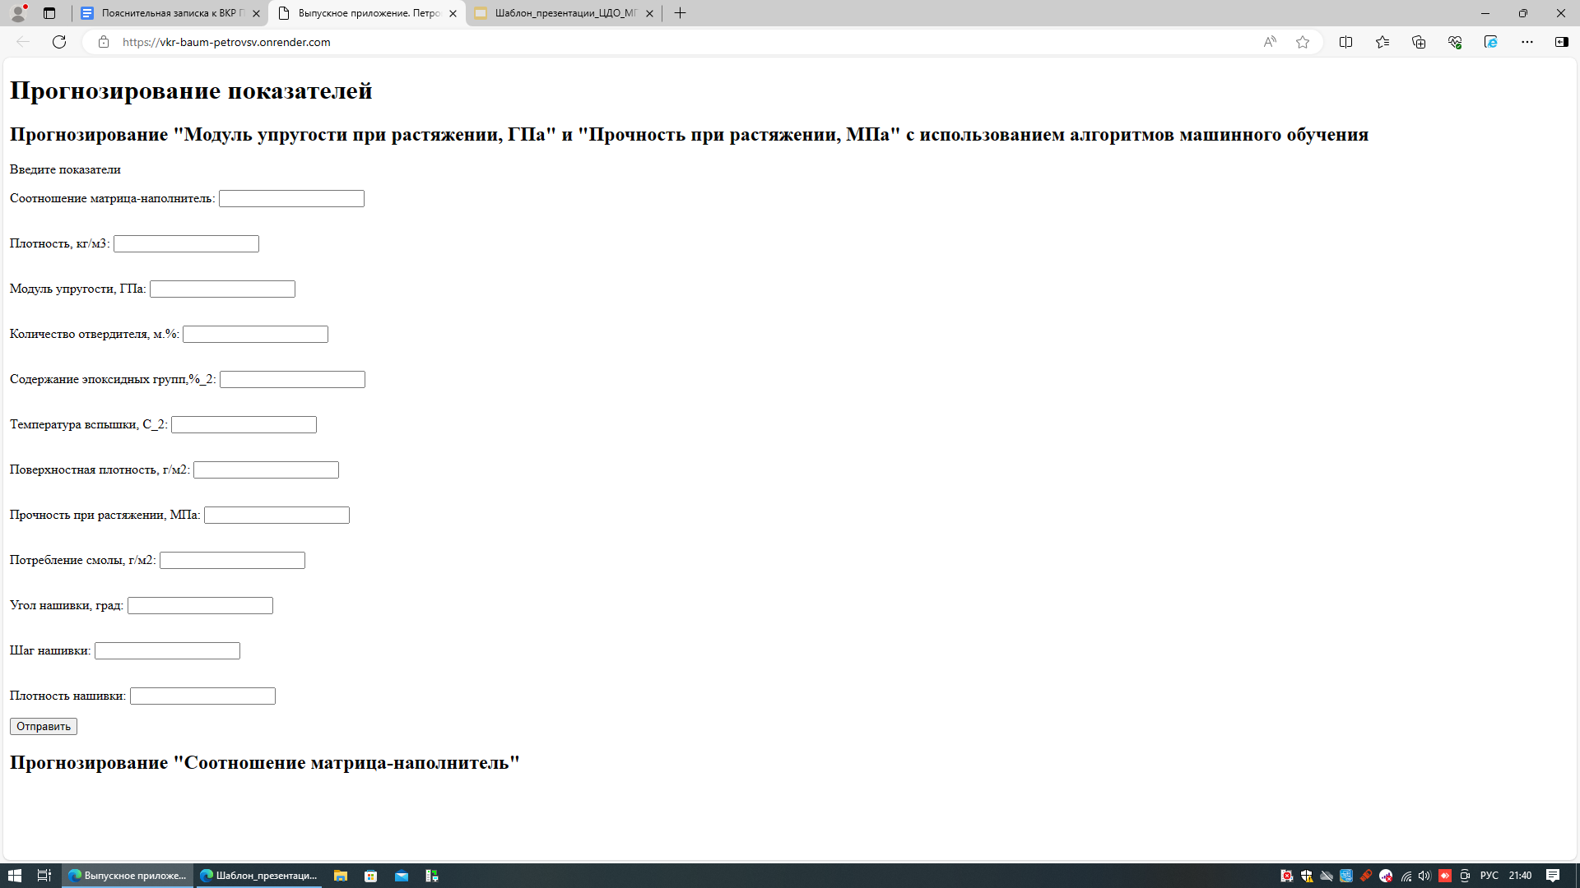
Разработанное приложение
Адрес сайта: Выпускное приложение. Петров С.В. (vkr-baum-petrovsv.onrender.com)
Адрес репозитория: https://github.com/Petrovsv84/VKR_Baum

